Slide 1



METAVERSE
인공지능융합학과 2021137675 서승훈
로봇공학과 2018043381 이지화
인공지능융합학과 2020111140 함종수
로봇공학과 2018043327 박형호

Slide 2
Contents
1. 건솔루션 프로젝트
2. Carelab Metaverse 프로젝트
3. 특허관련보고사항
4. 향후계획

Slide 3
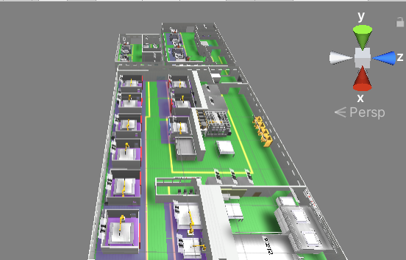
1. 건솔루션 프로젝트
1. ICDM, 동원파츠 마우스 컨트롤
2. ICDM 글씨 색깔 변색오류 수정
ICDM 자동 로그인

Slide 4

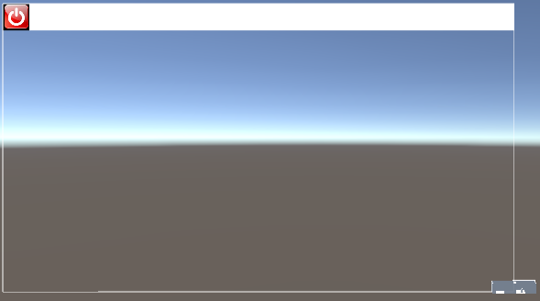
2. Carelab 1 메뉴 UI 및 종료버튼 구현
Canvas Object 위에 배치하여, User Display에 항상 보이도록 구현

Slide 5
2. Robot Motion 연동을 위한 Ros2 환경 구성
- 개발환경 : Window 10 - 21H2 (Windows 10 - 20H1 이상 버전에서 가능)
- WSL2(Windows Subsystem for Linux 2) 이용
- 윈도우의 가상화 기능을 활용해서, 윈도우 위에서 사용 가능
- 윈도우 시스템과 통합되어, 마치 하나의 머신처럼 자연스럽게 리눅스환경을
사용하는것이 가능
Ubuntu 20.04.4 LTS

Slide 6
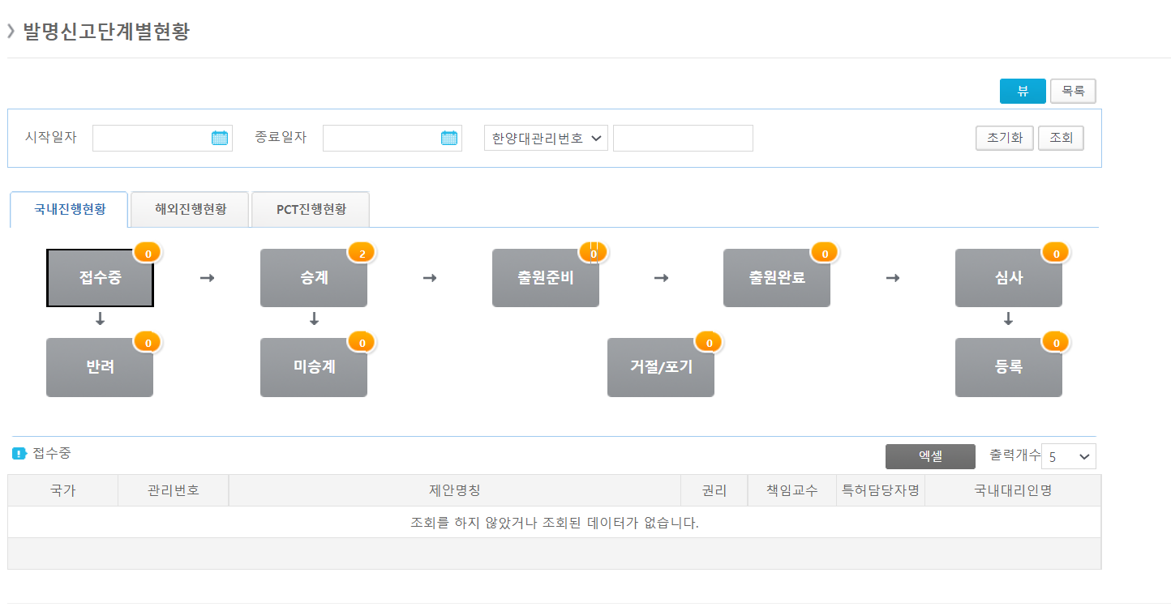
3. 특허 관련 보고사항

Slide 7
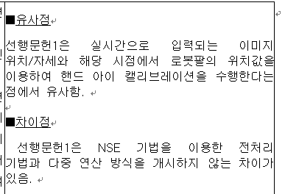
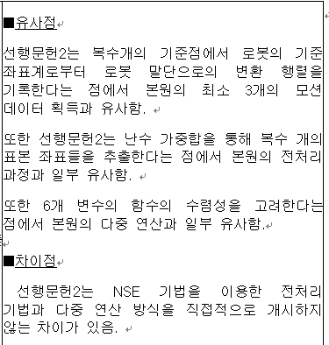
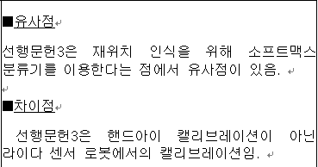
3. 특허 관련 보고사항
1. 다중 연산을 이용한 손눈 자동보정 시스템
3개의 선행기술대비 전부 진보성 인정, 발명 미팅을 통해, 상세 구현 방식에 대해 구체적인 설명 필요

Slide 8
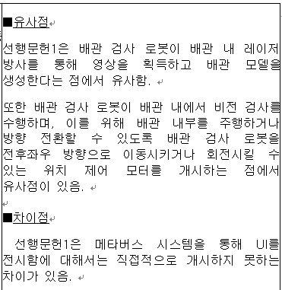
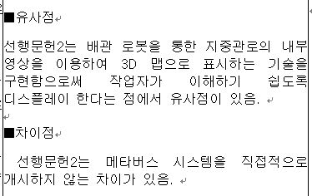
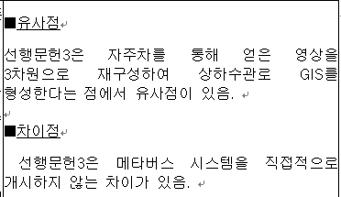
3. 특허 관련 보고사항
2. Metaverse System for Pipe Care Robot
진보성이 부정될 확률이 높으며, 이와 같이 기술들을 조합하는 발명의 경우에는 조합과정에서
발생하는 문제점을 인식하고, 이를 해결하기 위한 방법론을 제시하는 방향으로 가는것이 좋음

Slide 9
4. 향후계획
ROS 학습
OPC-UA 탐색 및 분석
3. Robot motion Unity Ros 연동

Slide 10
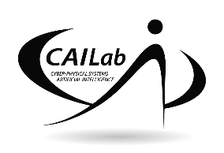
THANK YOU

